Slide 1
Χρώμα Γραφικών Τεχνών
Ανοικτά Ακαδημαϊκά Μαθήματα στο ΤΕΙ Αθήνας
Ενότητα 6: Χρωματικά μοντέλα και συστήματα
Δρ. Αναστάσιος Ε.Πολίτης
Τεχνολογία Γραφικών Τεχνών
Το περιεχόμενο του μαθήματος διατίθεται με άδεια Creative Commons εκτός και αν αναφέρεται διαφορετικά | Το έργο υλοποιείται στο πλαίσιο του Επιχειρησιακού Προγράμματος «Εκπαίδευση και Δια Βίου Μάθηση» και συγχρηματοδοτείται από την Ευρωπαϊκή Ένωση (Ευρωπαϊκό Κοινωνικό Ταμείο) και από εθνικούς πόρους.

Slide 2
Χρωματικά μοντέλα και συστήματα
Για την περιγραφή και χρήση των χρωμάτων έχουν αναπτυχθεί χρωματικά μοντέλα και συστήματα ώστε να γίνει δυνατή η περιγραφή τους με μαθηματική μορφή. Από τα πιο σημαντικά χρωματικά μοντέλα στις Γραφικές Τέχνες είναι το μοντέλο RGB και το μοντέλο CMY(K). Η τριχρωμία αποτελεί τη βάση για τα δύο αυτά μοντέλα και για τις αντίστοιχες μεθόδους ανάμειξης των χρωμάτων, δηλαδή την προσθετική και την αφαιρετική.

Slide 3
Το χρωματικό μοντέλο της προσθετικής ανάμειξης των χρωμάτων (1 από 5)
Το πρώτο μοντέλο της συστηματικής κατάταξης των χρωμάτων προέκυψε από την αντικειμενική διαδικασία της έγχρωμης όρασης και την ευαισθησία του οφθαλμού στις τρεις χρωματικές περιοχές του ορατού φάσματος δηλαδή την κόκκινη, πράσινη και μπλε περιοχές της ακτινοβολίας του ορατού φάσματος και είναι το χρωματικό μοντέλο / σύστημα της προσθετικής ανάμειξης των χρωμάτων αφορά την υπερέκθεση ακτινοβολιών Κόκκινου, Πράσινου και Μπλε (Red, Green, Blue – RGB). Η προσθήκη των ακτινοβολιών στην πλήρη τους ένταση δημιουργεί λευκό.

Slide 4
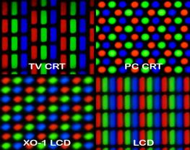
Το χρωματικό μοντέλο της προσθετικής ανάμειξης των χρωμάτων (2 από 5)
Το χρωματικό μοντέλο RGB εφαρμόζεται στις οθόνες κάθε είδους και στις τηλεοράσεις και είναι το χρώμα που παρατηρούμε στις οθόνες κάθε είδους.
“Pixel geometry 01 Pengo”, από Pengo διαθέσιμο με άδεια CC BY-SA 3.0

Slide 5
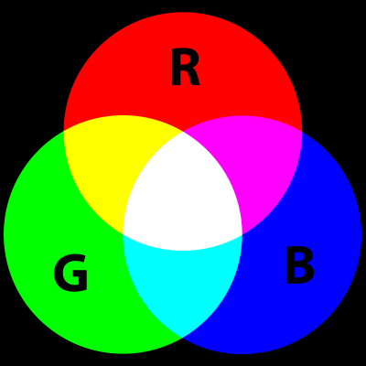
Το χρωματικό μοντέλο της προσθετικής ανάμειξης των χρωμάτων (3 από 5)
Στην εικόνα απεικονίζεται το χρωματικό μοντέλο της προσθετικής ανάμειξης των χρωμάτων.
“AdditiveColor”,από Webaware διαθέσιμο ως κοινό κτήμα

Slide 6
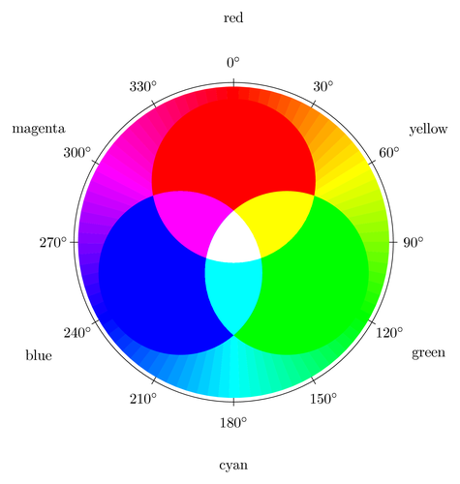
Το χρωματικό μοντέλο της προσθετικής ανάμειξης των χρωμάτων (4 από 5)
“RGB color mixing”, διαθέσιμο με άδεια CC BY 2.5

Slide 7
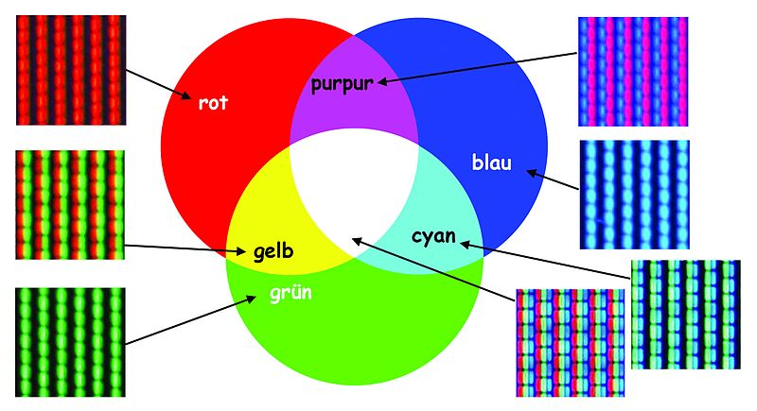
Το χρωματικό μοντέλο της προσθετικής ανάμειξης των χρωμάτων (5 από 5)
“Additive Farbmischung”, από OgreBot διαθέσιμο με άδεια CC BY-SA 3.0

Slide 8
Το χρωματικό μοντέλο της αφαιρετικής ανάμειξης των χρωμάτων (1 από 3)
Εάν συνδυαστούν ανά δύο οι ακτινοβολίες του Κόκκινου, Πράσινου και Μπλε προκύπτουν τα χρώματα Κυανό, Ματζέντα και Κίτρινο, δηλαδή ισχύει :
Πράσινο + Μπλε = Κυανό (Cyan – C)
Κόκκινο + Μπλε = Ματζέντα (Magenta – M)
Πράσινο + Κόκκινο = Κίτρινο (Yellow – Y)
Τα τρία χρώματα Κυανό, Ματζέντα και Κίτρινο (Cyan, Magenta, Yellow), είναι τα συμπληρωματικά των τριών χρωμάτων της προσθετικής μεθόδου ανάμειξης των χρωμάτων δηλαδή των Κόκκινου, Πράσινου και Μπλε.

Slide 9
Το χρωματικό μοντέλο της αφαιρετικής ανάμειξης των χρωμάτων (2 από 3)
Το χρωματικό μοντέλο που αποτελείται από τα χρώματα Κυανό, Ματζέντα και Κίτρινο συγκροτεί την αφαιρετική μέθοδο ανάμειξης των χρωμάτων (Cyan, Magenta, Yellow - CMY). Τα χρώματα Κυανό, Ματζέντα και Κίτρινο είναι τα βασικά χρώματα της αφαιρετικής μεθόδου ανάμειξης των χρωμάτων. Αφορούν την διαδικασία των εκτυπώσεων και είναι τα χρώματα (μελάνες, πικμέντα, χρωστικές) που χρησιμοποιούνται στις εκτυπώσεις με κάθε εκτυπωτική διαδικασία και μέθοδο. Κατά την αφαιρετική μέθοδο ανάμειξης των χρωμάτων, τα χρώματα CMY που εκτυπώνονται το ένα επάνω στο άλλο, αφαιρούν την ακτινοβολία του λευκού φωτός που προσπίπτει σε ένα χρωματιστό - εκτυπωμένο αντικείμενο.

Slide 10
Το χρωματικό μοντέλο της αφαιρετικής ανάμειξης των χρωμάτων (3 από 3)
“CMY ideal version”, από Terin διαθέσιμο ως κοινό κτήμα

Slide 11
To χρωματικό μοντέλο CMYK
Για να αποδοθεί καλύτερα το σύνολο των αποχρώσεων σε μία έγχρωμη εκτύπωση – στην εκτύπωση μιας έγχρωμης εικόνας, είναι απαραίτητο να συμπληρωθούν οι τρεις μελάνες C, M, Y με το Μαύρο χρώμα. Η Μαύρη μελάνη προϋπήρξε της τετραχρωμίας, μιας και ήταν - και είναι - το μελάνι που χρησιμοποιείται στην εκτύπωση από την εποχή του Γουτεμβέργιου, διότι εξασφαλίζεται η μέγιστη αντίθεση ανάμεσα στο λευκό υπόστρωμα και στο μαύρο χρώμα των γραμμάτων και των κειμένων για καλύτερη ανάγνωση. Το μαύρο μελάνι συμβολίζεται με το γράμμα Κ (Key color για τους αγγλοσάξονες και Kontrollfarbe για τους Γερμανόφωνους). Προκύπτει κατά συνέπεια το χρωματικό μοντέλο CMYK ή η τετραχρωμία.

Slide 12
Η έγχρωμη εκτύπωση και η τετραχρωμία
Στο χρωματικό μοντέλο CMYK τα τέσσερα χρώματα των μελανών (κυανό, ματζέντα, κίτρινο και μαύρο) είναι αρκετά ώστε να αποδοθεί με όσο το δυνατόν μεγαλύτερη πιστότητα ένα έγχρωμο τονικό θέμα, μια έγχρωμη εικόνα. H έγχρωμη εκτύπωση, πραγματοποιείται με τις μελάνες Cyan, Magenta και Yellow. Το Μαύρο χρώμα, προστίθεται για να καλυφθούν οι ατέλειες των χρωστικών C, M, Y, για να δημιουργηθεί πραγματικό τελικό μαύρο χρώμα στα σκούρα σημεία των εικόνων και για να εκτυπωθεί κείμενο και γραμμικά θέματα. Το λευκό εκτυπωτικό υπόστρωμα (για παράδειγμα λευκό χαρτί ή χαρτόνι) που χρησιμοποιείται στην εκτύπωση ανακλά ολόκληρη την προσπίπτουσα ακτινοβολία του ορατού φάσματος. Επειδή οι μελάνες είναι διαφανείς, η ακτινοβολία τις διαπερνά, φθάνει στο χαρτί και ανακλάται, οδηγώντας στην δημιουργία του χρωματικού αισθήματος το οποίο προκύπτει από την ανακλώμενη ακτινοβολία που περνάει και απορροφάται από την εκτυπωμένη επιφάνεια.

Slide 13
H τετράχρωμη εκτύπωση (CMYK) μιας έγχρωμης εικόνας
“CMYK-separation”, από Arz διαθέσιμο ως κοινό κτήμα
Τα χρωματικά μοντέλα RGB και CMYK έχουν πλήρη εφαρμογή στην βιομηχανία των γραφικών τεχνών με την είσοδο, επεξεργασία και έξοδο έγχρωμων δεδομένων των εντύπων σε οθόνες, σε εκτυπωτές δοκίμια και εκτυπωτικές μηχανές κάθε είδους.

Slide 14
Τέλος Ενότητας

Slide 15
Σημειώματα

Slide 16
Σημείωμα Αναφοράς
Copyright Τεχνολογικό Εκπαιδευτικό Ίδρυμα Αθήνας, Αναστάσιος Ε.Πολίτης 2014. Αναστάσιος Ε.Πολίτης. «Χρώμα Γραφικών Τεχνών. Ενότητα 6: Χρωματικά μοντέλα και συστήματα ». Έκδοση: 1.0. Αθήνα 2014. Διαθέσιμο από τη δικτυακή διεύθυνση: ocp.teiath.gr.

Slide 17
Σημείωμα Αδειοδότησης
Το παρόν υλικό διατίθεται με τους όρους της άδειας χρήσης Creative Commons Αναφορά, Μη Εμπορική Χρήση Παρόμοια Διανομή 4.0 [1] ή μεταγενέστερη, Διεθνής Έκδοση. Εξαιρούνται τα αυτοτελή έργα τρίτων π.χ. φωτογραφίες, διαγράμματα κ.λ.π., τα οποία εμπεριέχονται σε αυτό. Οι όροι χρήσης των έργων τρίτων επεξηγούνται στη διαφάνεια «Επεξήγηση όρων χρήσης έργων τρίτων».
Τα έργα για τα οποία έχει ζητηθεί άδεια αναφέρονται στο «Σημείωμα Χρήσης Έργων Τρίτων».
[1] http://creativecommons.org/licenses/by-nc-sa/4.0/
Ως Μη Εμπορική ορίζεται η χρήση:
που δεν περιλαμβάνει άμεσο ή έμμεσο οικονομικό όφελος από την χρήση του έργου, για το διανομέα του έργου και αδειοδόχο
που δεν περιλαμβάνει οικονομική συναλλαγή ως προϋπόθεση για τη χρήση ή πρόσβαση στο έργο
που δεν προσπορίζει στο διανομέα του έργου και αδειοδόχο έμμεσο οικονομικό όφελος (π.χ. διαφημίσεις) από την προβολή του έργου σε διαδικτυακό τόπο
Ο δικαιούχος μπορεί να παρέχει στον αδειοδόχο ξεχωριστή άδεια να χρησιμοποιεί το έργο για εμπορική χρήση, εφόσον αυτό του ζητηθεί.

Slide 18
Επεξήγηση όρων χρήσης έργων τρίτων
©
Δεν επιτρέπεται η επαναχρησιμοποίηση του έργου, παρά μόνο εάν ζητηθεί εκ νέου άδεια από το δημιουργό.
διαθέσιμο με άδεια CC-BY
Επιτρέπεται η επαναχρησιμοποίηση του έργου και η δημιουργία παραγώγων αυτού με απλή αναφορά του δημιουργού.
διαθέσιμο με άδεια CC-BY-SA
Επιτρέπεται η επαναχρησιμοποίηση του έργου με αναφορά του δημιουργού, και διάθεση του έργου ή του παράγωγου αυτού με την ίδια άδεια.
διαθέσιμο με άδεια CC-BY-ND
Επιτρέπεται η επαναχρησιμοποίηση του έργου με αναφορά του δημιουργού.
Δεν επιτρέπεται η δημιουργία παραγώγων του έργου.
διαθέσιμο με άδεια CC-BY-NC
Επιτρέπεται η επαναχρησιμοποίηση του έργου με αναφορά του δημιουργού.
Δεν επιτρέπεται η εμπορική χρήση του έργου.
διαθέσιμο με άδεια CC-BY-NC-SA
Επιτρέπεται η επαναχρησιμοποίηση του έργου με αναφορά του δημιουργού
και διάθεση του έργου ή του παράγωγου αυτού με την ίδια άδεια.
Δεν επιτρέπεται η εμπορική χρήση του έργου.
διαθέσιμο με άδεια CC-BY-NC-ND
Επιτρέπεται η επαναχρησιμοποίηση του έργου με αναφορά του δημιουργού.
Δεν επιτρέπεται η εμπορική χρήση του έργου και η δημιουργία παραγώγων του.
διαθέσιμο με άδεια
CC0 Public Domain
Επιτρέπεται η επαναχρησιμοποίηση του έργου, η δημιουργία παραγώγων αυτού και η εμπορική του χρήση, χωρίς αναφορά του δημιουργού.
διαθέσιμο ως κοινό κτήμα
Επιτρέπεται η επαναχρησιμοποίηση του έργου, η δημιουργία παραγώγων αυτού και η εμπορική του χρήση, χωρίς αναφορά του δημιουργού.
χωρίς σήμανση
Συνήθως δεν επιτρέπεται η επαναχρησιμοποίηση του έργου.

Slide 19
Διατήρηση Σημειωμάτων
Οποιαδήποτε αναπαραγωγή ή διασκευή του υλικού θα πρέπει να συμπεριλαμβάνει:
το Σημείωμα Αναφοράς
το Σημείωμα Αδειοδότησης
τη δήλωση Διατήρησης Σημειωμάτων
το Σημείωμα Χρήσης Έργων Τρίτων (εφόσον υπάρχει)
μαζί με τους συνοδευόμενους υπερσυνδέσμους.

Slide 20
Χρηματοδότηση
Το παρόν εκπαιδευτικό υλικό έχει αναπτυχθεί στo πλαίσιo του εκπαιδευτικού έργου του διδάσκοντα.
Το έργο «Ανοικτά Ακαδημαϊκά Μαθήματα στο ΤΕΙ Αθήνας» έχει χρηματοδοτήσει μόνο την αναδιαμόρφωση του εκπαιδευτικού υλικού.
Το έργο υλοποιείται στο πλαίσιο του Επιχειρησιακού Προγράμματος «Εκπαίδευση και Δια Βίου Μάθηση» και συγχρηματοδοτείται από την Ευρωπαϊκή Ένωση (Ευρωπαϊκό Κοινωνικό Ταμείο) και από εθνικούς πόρους.

